Slide 1
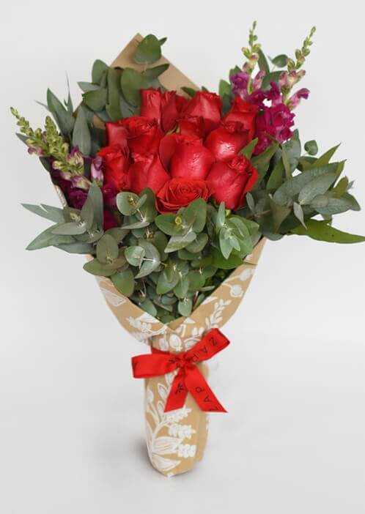
ROSAS ROJAS

Slide 2
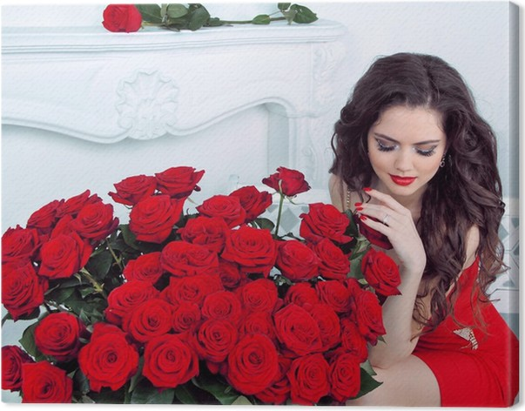
Rosas rojas eran sus favoritas, su nombre también era Rosa, y cada año su esposo se las enviaba, adornadas con un precioso lazo.
Cada año, su esposo le enviaba rosas, y la nota siempre decía: "Te amo aún más este año, que el año pasado en este día. Mi amor por ti siempre crecerá, con el pasar de los años."

Slide 3
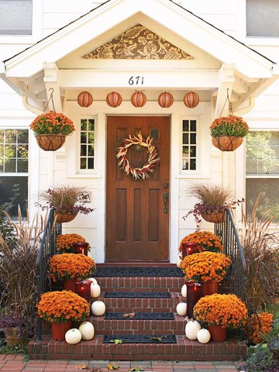

El año que su esposo murió, las rosas también fueron puestas en su puerta. La tarjeta decía: "Quiero decirte que te amo, como todos los años anteriores."
Ella sabia que esta era la ultima vez que aparecerían las rosas.
Pensó que su esposo había ordenado las rosas por adelantado mucho antes de este día, ya que su amado esposo no sabía que iba a fallecer. A él siempre le gustó hacer las cosas con anticipación, bastante antes de la fecha, para que si él estuviera demasiado ocupado, todas las cosas funcionarían bien.

Slide 4
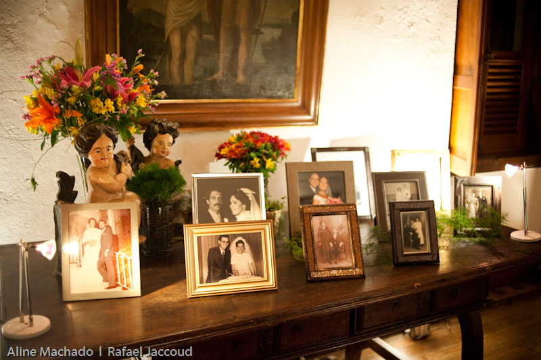
Recortó los tallos, y colocó las rosas en una florero especial, luego puso el mismo junto a un retrato de su esposo sonriendo. Podría haber estado sentada durante horas, en el
sofá favorito de su esposo mientras contemplaba su fotografía, y las rosas allí, al lado...

Slide 5
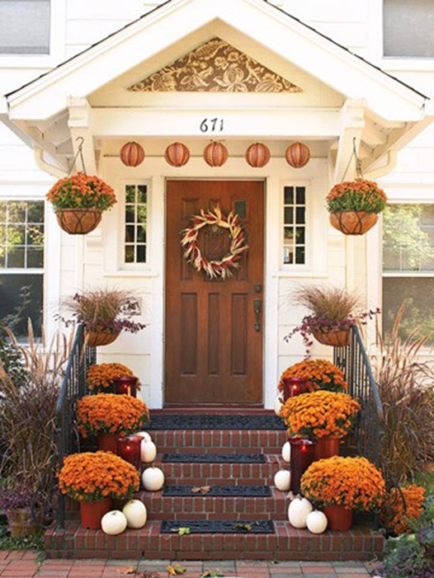
Un año después, aún era difícil vivir sin su pareja. Se sentía muy sola y prácticamente aislada...
Ese había sido su destino.
Entonces, como el año anterior, a la misma hora, el timbre de la puerta sonó y al abrir encontró que alguien había dejado rosas en la puerta de su casa.

Slide 6
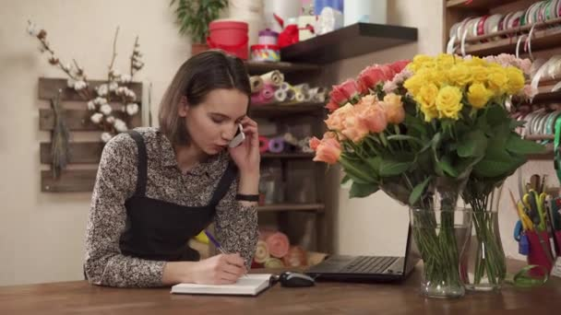
Recogió las rosas, después de mirarlas entro en shock y decidió llamar a la florería. El propietario respondió y ella le preguntó, si podría explicarle por qué alguien tuvo que hacerle esto, causándole tremendo dolor...
"Yo se que su esposo murió, hace mas de un año", dijo el propietario, "Yo sabia que usted iba a llamar, porque él quería saberlo...
Pues bien, resulta que las flores que usted recibió hoy, fueron pagadas por adelantado. Su esposo siempre planeo las cosas, y nada dejó al azar. Hay una orden pendiente que tengo en archivo aquí y que el también pagó por adelantado: Usted las recibirá cada año.

Slide 7
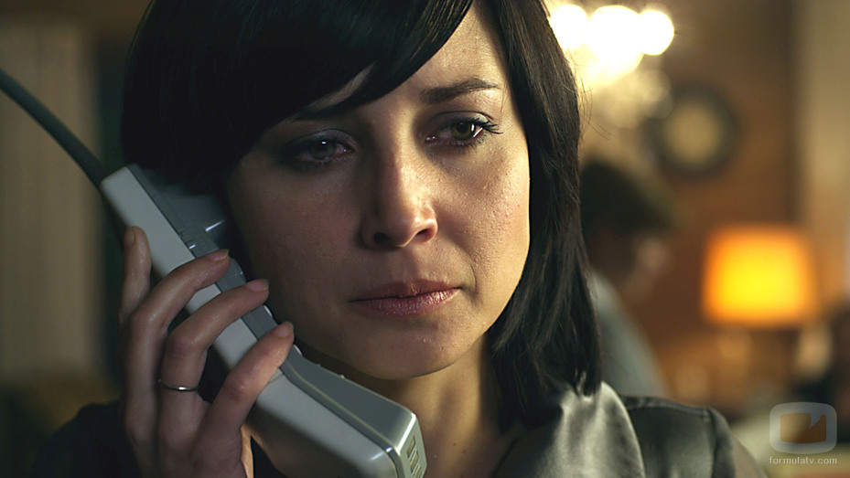
Hay también otra cosa que pienso usted debe saber. Su esposo escribió una pequeña tarjeta especial...
La hizo hace varios años.
Me dijo que, cuando yo supiera que él ya no estuviera con nosotros, entonces esa sería la tarjeta que debería enviarle a usted el próximo año."

Slide 8

Ella le agradeció y colgó el teléfono. Sus lagrimas ahora afluían torrencialmente. Sus dedos le temblaban mientras los acercaba lentamente para tomar la tarjeta...
Y vio que dentro de la tarjeta, efectivamente, estaba una nota escrita por su esposo.
Dentro del absoluto silencio que rodeaba al ambiente, buscó leer ávidamente esto que él había escrito...
"Hola, mi amor. Sé que ha pasado un año desde que tuve que dejarte... Espero que no haya sido tan duro para ti y puedas haberlo superado."
"Sé que debe ser muy difícil, y el dolor es muy real, porque si hubiese sido al contrario, yo sé como me hubiera sentido."
"El amor que compartimos hizo maravillosas las cosas en la vida. Yo te amo más que lo que las palabras puedan expresar. Tú fuiste la esposa perfecta, tú fuiste mi amiga y mi amante, tú llenaste cada necesidad mía."

Slide 9
"Yo sé que sólo ha pasado un año, pero por favor trata de no entristecerte. Quiero que tú seas feliz aún cuando derrames unas lágrimas. Por eso es que las rosas te serán enviadas por muchos años."
"Cuando recibas estas rosas, piensa en toda la felicidad que tuvimos juntos y cómo es que ambos fuimos bendecidos."
"Siempre te he amado y sé que siempre te amaré. Pero, mi amor, tu debes continuar; tú tienes vida todavía."
"Por favor, trata de encontrar felicidad mientras vivas tus días. Se que no es fácil, pero espero que encontrarás algunos caminos."
"Las rosas llegarán cada año y ellas solamente se detendrán el día que no respondas a la puerta, cuando el muchacho se detenga para tocar."
"Volverá cinco veces ese día, por si hubieras tenido que salir. Pero después de su última visita sabrá, sin duda alguna, que tiene que llevar las rosas al lugar adonde le he dado instrucciones y colocarlas donde estamos nosotros, juntos una vez mas..."
Yaizuke

Slide 10









¿Te ha gustado?
Puedes ver más entrando
Aquí
Además puedes recibir powerpoints en tu correo electrónico suscribiéndote aquí:
Esta presentación powerpoint ha sido creada y compartida única y exclusivamente para mispps.com

